Slide 1
.
Enterprise Architect
이혜준

Slide 2
INDEX
Model
View
Diagram
Toolbox
Class element
Properties
Relationship direction
Line style
Layout Alignment
Element control
Activity Diagram :: Object node
Generate class diagram from code
Tagged Values
Diagram Theme
Diagram Frames
Clipboard Format
라이센스

Slide 3
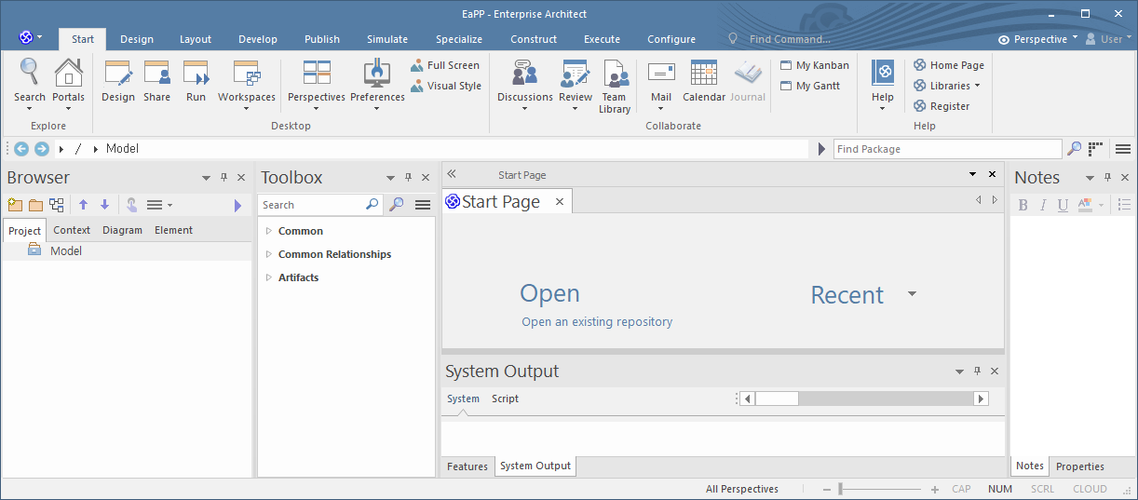
Model
모델은 실제 구현에 앞서, 이렇게 만들면 잘 작동할지 미리 검증해 보는 것입니다.
실제 물건을 만드는 것 보다 비용이 훨씬 적게 들 경우 모델을 만들어 설계를 검사합니다.
EA에서 새로운 프로젝트를 생성하면, Project browser에 Model폴더만 생성이 됩니다

Slide 4
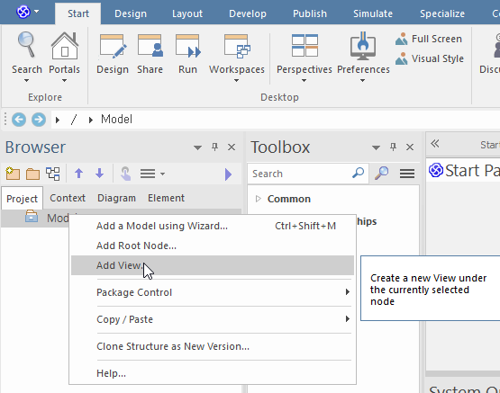
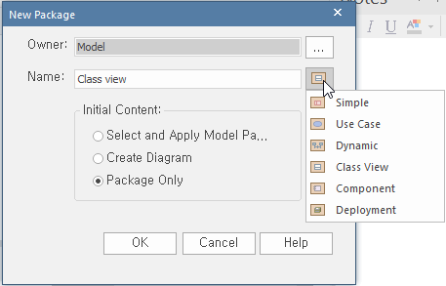
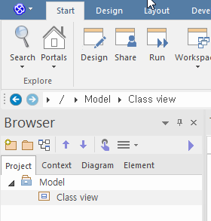
View
Model에 모든 것을 한번에 표현하면, 너무 복잡해 작성하는 것도, 이해하는 것도 어렵게 됩니다.
관심의 대상(view point)에 따라 일부 요소만 표현한 것을 view라고 하며 model은 view의 집합이 됩니다.
EA에서는 Diagram을 추가 하기 위해서는 view가 생성 되어 있어야 합니다.

Slide 5
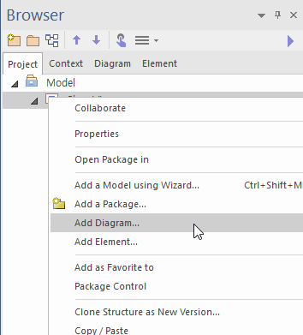
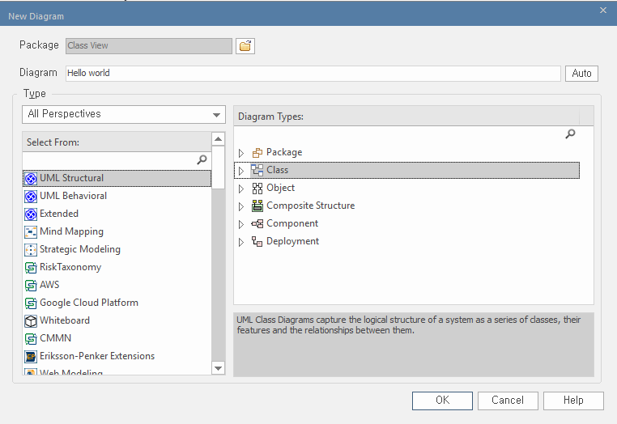
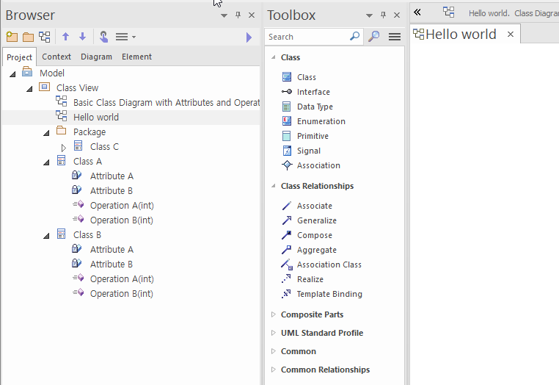
Diagram
EA의 View에는 Package, Diagram, Element가 추가 될 수 있습니다.
Diagram을 그리기 위한 element 는 Toolbox에서 Drag & Drop으로도 추가 할 수 있습니다.
Toolbox : Ctrl + Shift + 3

Slide 6
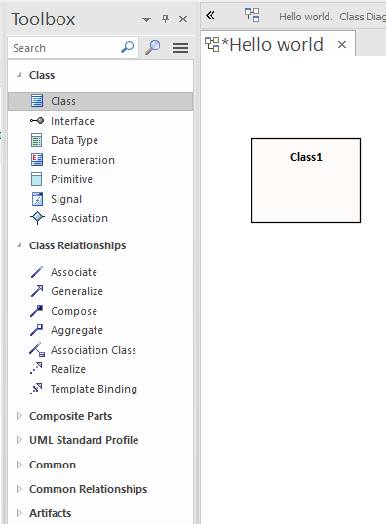
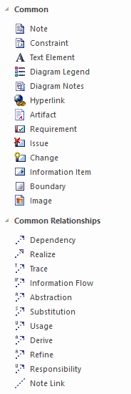
Toolbox
Toolbox는 선택한 Diagram의 종류에 따라 우선적으로 사용되는 element들을 표시 합니다.
주로 사용하는 툴은 상위의 해당 Diagram용 element 섹션과
Common, Common relationships 섹션을 사용합니다.

Slide 7
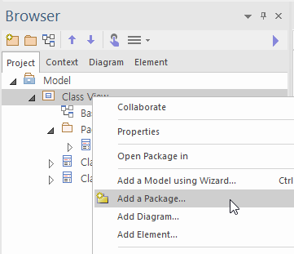
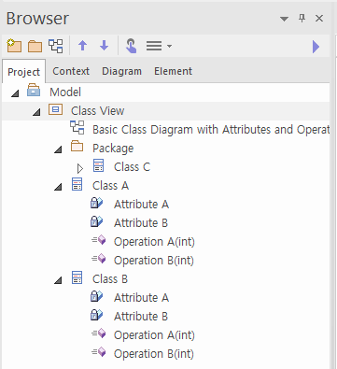
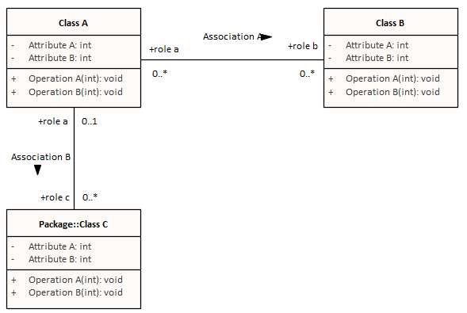
Package
Package는 View내의 element들을 폴더로 구분하기 위해 사용합니다.
Class diagram일 경우 Namespace 표시 형식으로 Class element에 Package이름이 표시 됩니다.

Slide 8
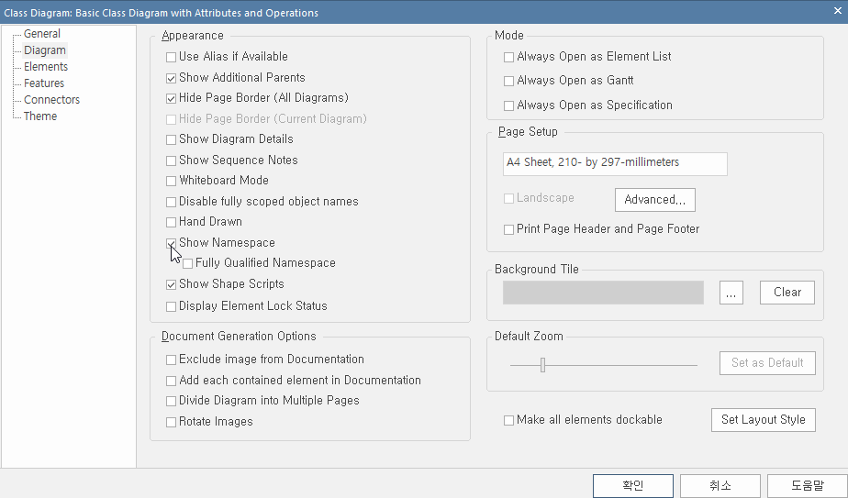
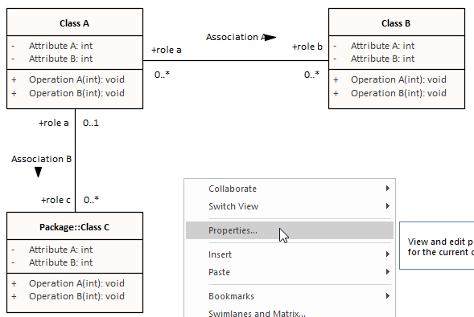
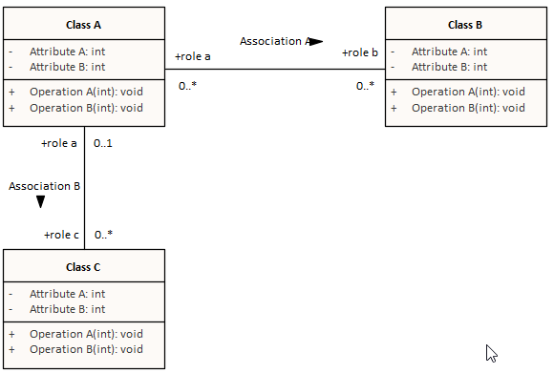
Namespace 설정
Diagram 배경에서, Mouse right click -> Properties… -> Diagram
Show Namespace옵션을 해제 하여 Namespace를 표시 하지 않을 수 있습니다.

Slide 9
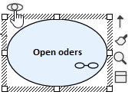
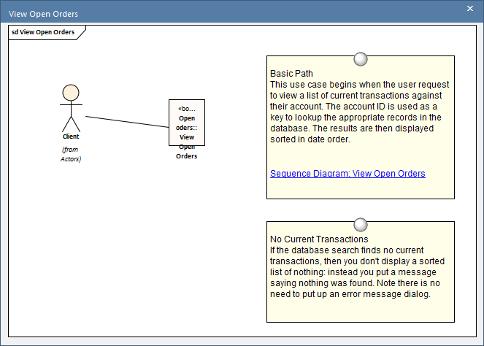
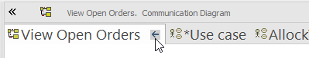
Composite Diagram
Element에 sub diagram을 설정하면 오른쪽 하단에 sub diagram 아이콘이 표시 됩니다.
Element 선택 후 ‘눈’ 아이콘을 클릭하면 새 창으로 sub diagram을 볼 수 있습니다.
Element 더블 클릭 시 현재 창에 표시 되며
이전 diagram으로 돌아가고자 할 때는 Title 에 뒤로 가기 클릭하면 이전 diagram으로 돌아갑니다.

Slide 10
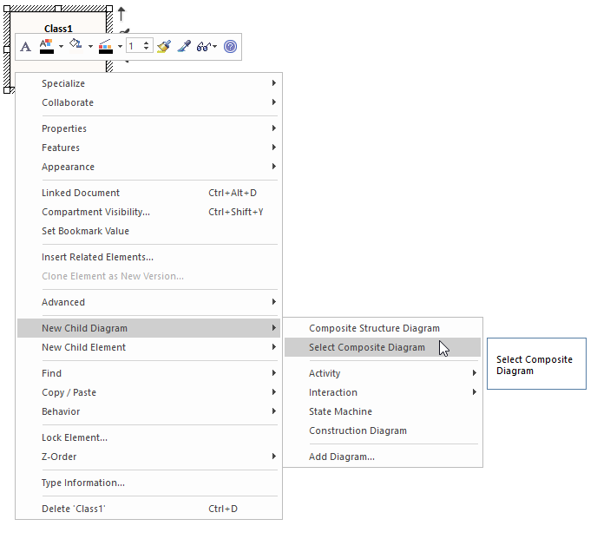
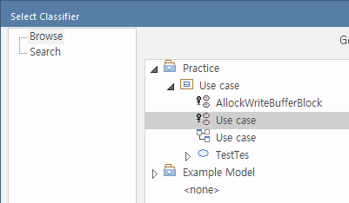
Composite Diagram 설정

Slide 11
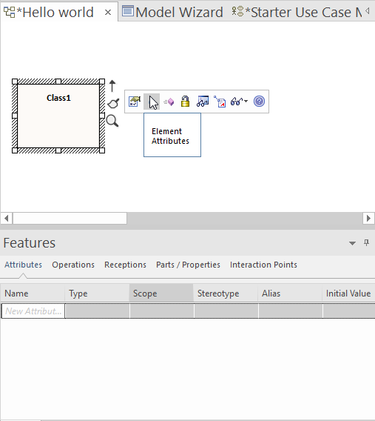
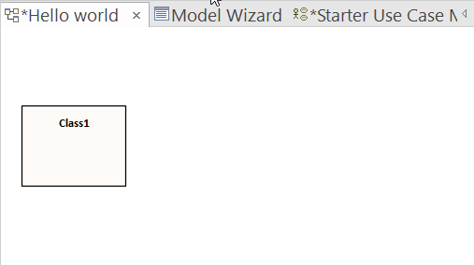
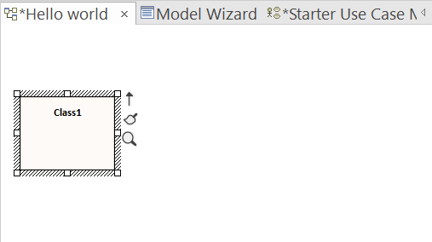
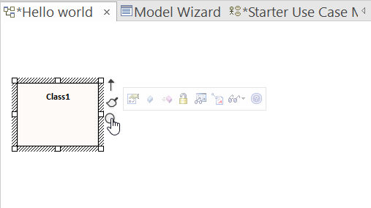
Class element
Class element 우클릭 -> Feature -> Attributes
Class element 클릭 -> 돋보기 아이콘 -> Element Attributes

Slide 12
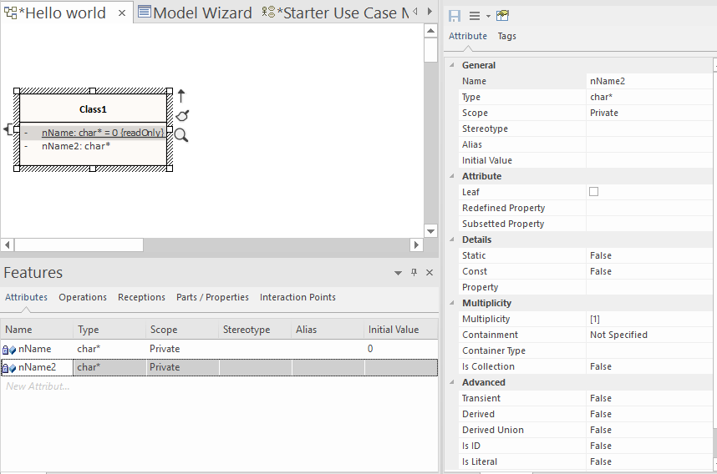
Class element
Add new : ctrl + N
Copy as new : ctrl + C
Properties window : ctrl + 2
Move up : ctrl + Up
Move down : ctrl + Down
Delete : ctrl + Del
underline
{readOnly}

Slide 13
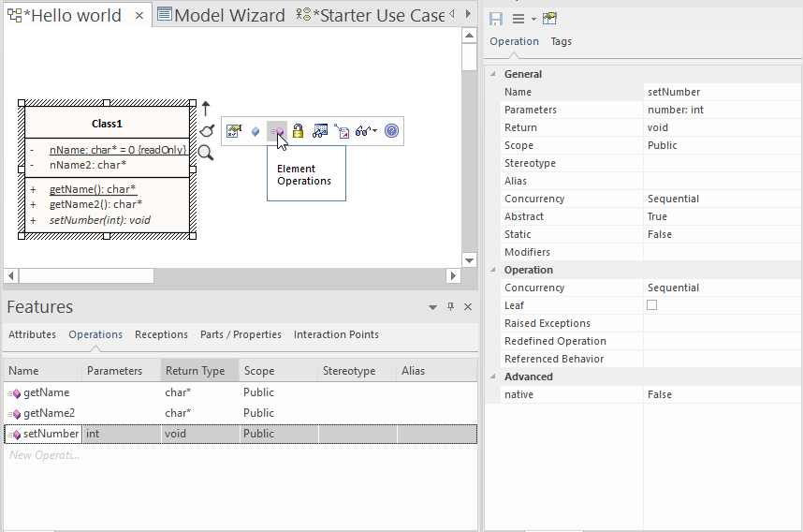
Class element

Slide 14
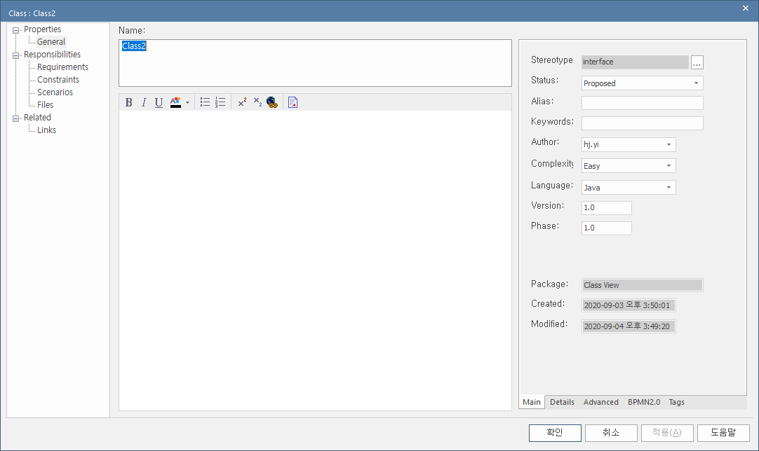
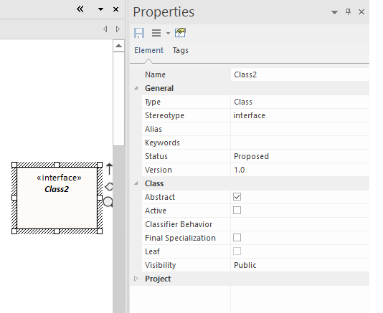
Properties
보통 Element를 더블 클릭하면 Properties Dialog를 표시 합니다.
Properties window가 열려 있다면, Element선택 시 주요 properties를 바로 표시 합니다. (Ctrl + 2)

Slide 15
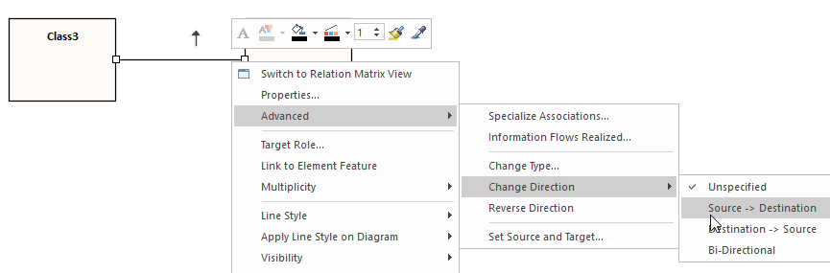
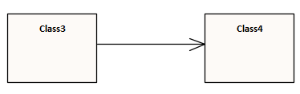
Relationship direction
EA의 Associate relationships 은 방향성 없이 실선이 그려집니다.
  방향 설정 : 선 선택 -> Mouse right click -> Advanced -> Change Direction
선을 그릴 때, 먼저 선택한 element가 source가 되고
drag하여 다음으로 선택한 element가 destination이 됩니다.

Slide 16
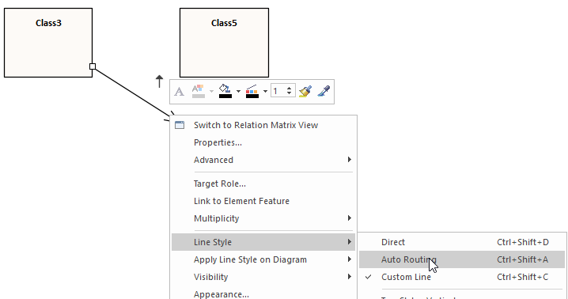
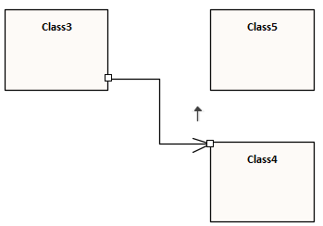
Line style
Line style을 auto routing으로 설정하면, 주위의 element를 고려하여 선 모양을 바꾸어 줍니다만…..

Slide 17
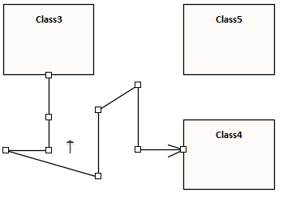
Line style
Custom Line 상태에서는 ctrl 키를 이용하여 선을 원하는 대로 꺾을 수 있습니다.
  선 꺾기 : 꺾고자 하는 위치에서 ctrl을 누른 상태에서 Drag하여 꺾은 선을 만들 수 있습니다.
  선 펴기 : Line을 선택하면, 꺾인 부분에 작은 사각형이 표시가 되며,
  ctrl을 누르고 작은 사각형을 click하면 꺾인 부분이 펴지면서,
  꺾인 부분을 표시하는 (선택한) 작은 사각형이 사라집니다.

Slide 18
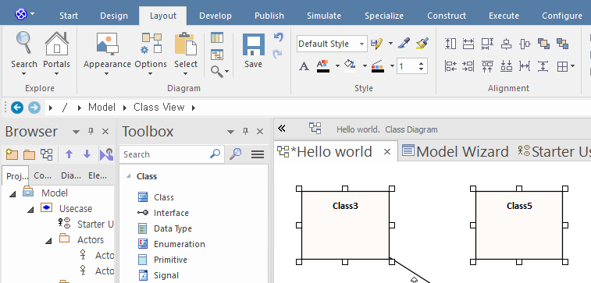
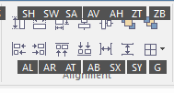
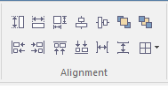
Layout Alignment
단축키는 Alt + L을 눌렀다 떼고 난 뒤 잠시 기다리면, 추가 단축키를 입력 할 수 있습니다.
  Alt + L 외우세요~ 진지합니다.
SH : 같은 높이로
SW : 같은 길이로
SA : 같은 크기로
AV : 수직 가운데 정렬
AH : 수평 중간 정렬
ZT : 앞으로 가져 오기
ZB : 맨 뒤로 보내기
AL : 왼쪽 맞춤
AR : 오른쪽 맞춤
AT : 위쪽 맞춤
AB : 아래쪽 맞춤
SX : 가로 간격을 동일하게
SY : 세로 간격을 동일하게
Alt+ L

Slide 19
Element control 2-1
방향키로 그려진 Element들을 이동하며 선택 할 수 있습니다.
F2로 선택한 Element의 이름을 변경 할 수 있습니다.
Ctrl + 방향키로 선택한 element의 크기를 변경 할 수 있습니다.
Shift + 방향키로 선택한 element의 위치를 변경할 수 있습니다.
Ctrl + Element Drag & Drop 으로 element를 복사 할 수 있습니다.
  Package element는 복사가 되지 않습니다.

Slide 20
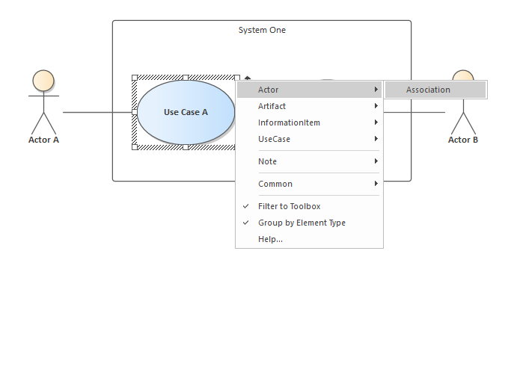
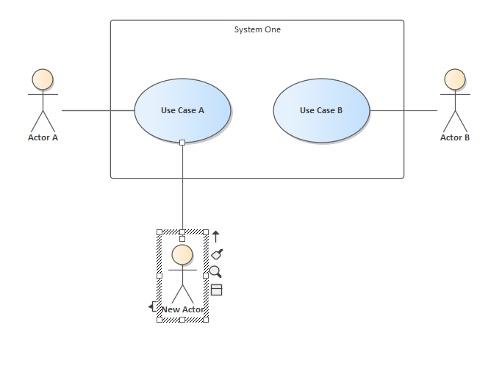
Element control 2-2
Ctrl + Shift + 방향키는 현재 선택된 element에서 원하는
방향에 새로운 element를 추가하기 위한 popup 메뉴를 생성합니다.
Ctrl+Shift+Down → Tab →Right

Slide 21
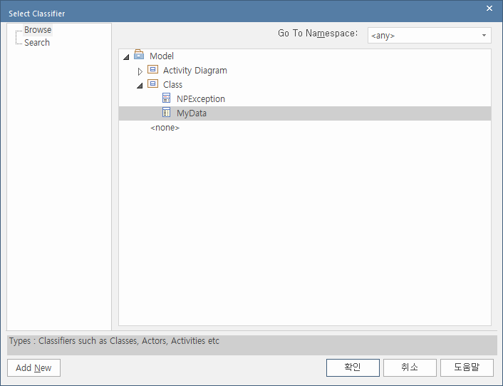
Activity Diagram :: Object node
Activity의 input/output data정보를 표시 하기 위해 Object node element를 제공합니다.
EA 15.1 버전에서 관계 설정 제약이 강화 되어, Object node는 동일 데이터 타입 설정 후에 연결이 가능합니다.
  Object node 추가 : Activity 우 클릭 -> New child element -> ObjectNode
  데이터 타입 설정 : ObjectNode선택 -> Ctrl+L -> Select Classifier
Notes:
14.1 버전이 자유도가 높아 사용하기에는 더 편합니다만, 자유도가 높을 수록, UML 문법을 더 숙지할 필요가 있습니다.

Slide 22
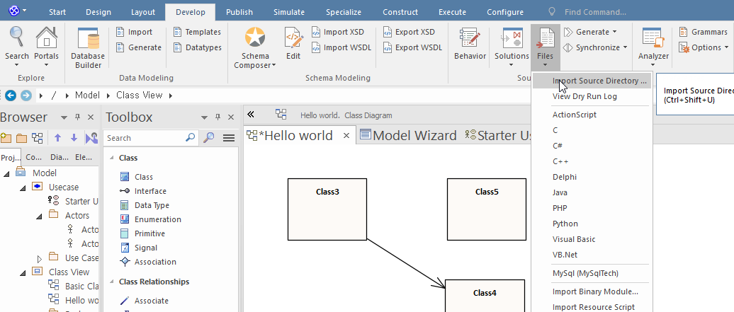
Generate class diagram from code
Develop -> Files -> Import Source Directory
  이런 것들은 대부분 기대하면 실망이 큽니다..

Slide 23
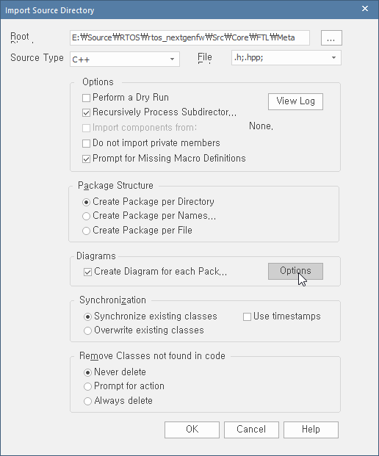
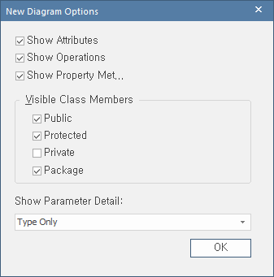
Generate class diagram from code
Class Diagram 생성시, 표시할 정보들을 선택 할 수 있습니다.

Slide 24
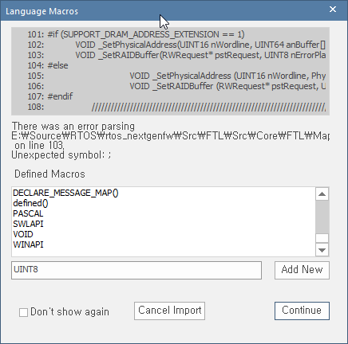
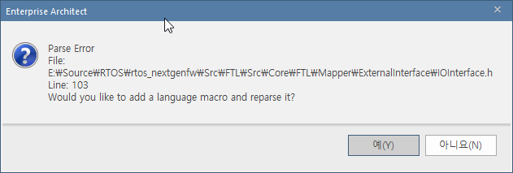
Generate class diagram from code

Slide 25
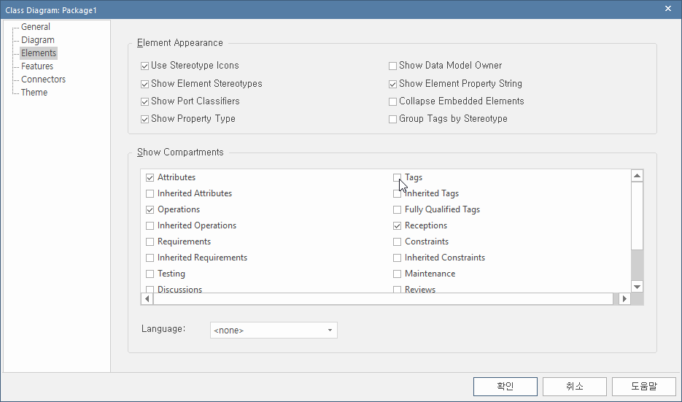
Tagged Values 활성화
EA는 Tags value를 표시하지 않는 것이 기본 설정입니다.
  Diagram 배경 우 클릭 -> Properties -> Elements ->Tags 를 활성화 해야 설정된 Tags가 표시 됩니다.

Slide 26
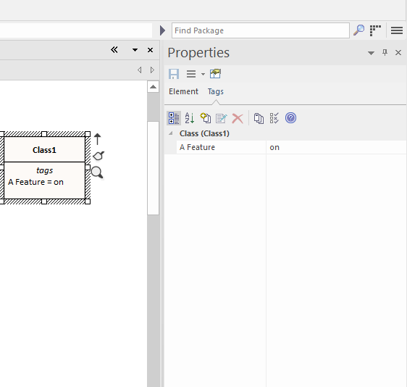
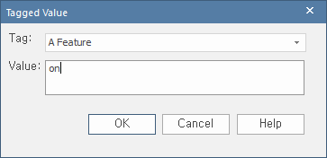
Tags value 설정
Element 선택 -> ctrl +2 -> Tags tab 선택-> 아이콘 클릭

Slide 27
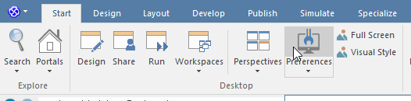
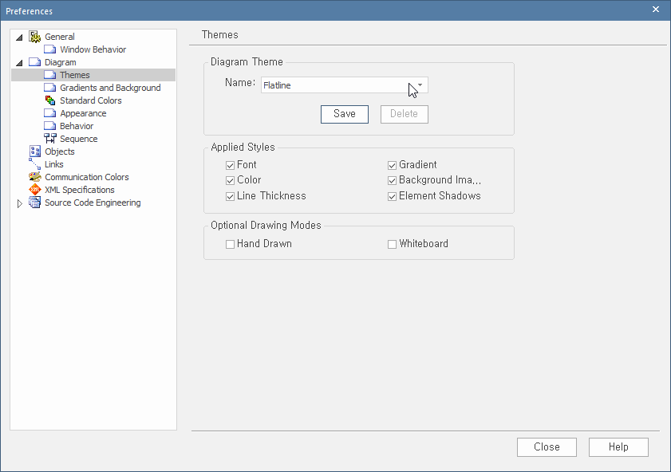
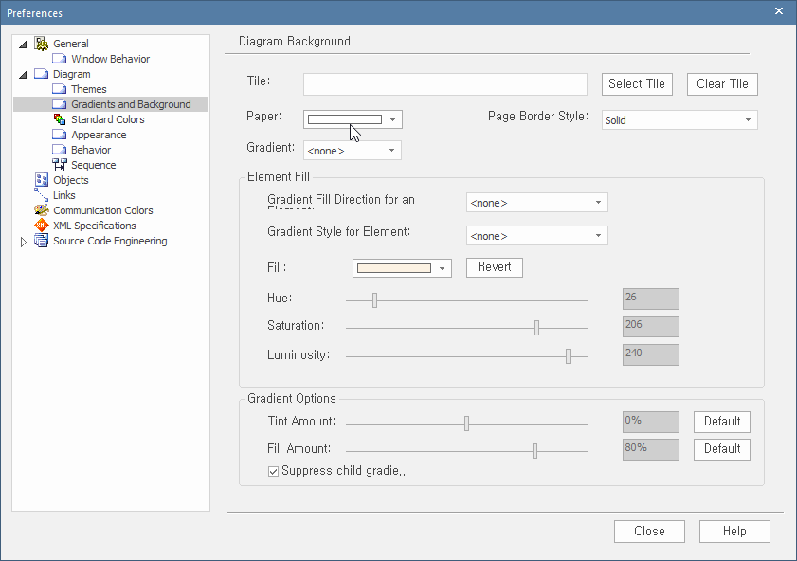
Diagram Theme 설정
Start -> Preferences -> Diagram -> Themes
  Flatline 테마 추천 합니다.
  Gradients and Background에서 Paper 색상으로 흰색 설정해야 배경이 흰색이 됩니다.

Slide 28



Diagram Frames
선택한 Diagram을 복사 하여 타 프로그램에 붙여 넣기가 가능합니다.
붙여 넣기 시, Diagram frame이 자동으로 추가 되어 붙여 넣기가 되는데, frame 옵션을 설정 할 수 있습니다.
  Start -> Preferences -> Diagram -> Diagram Frames

Slide 29

Clipboard Format
Clipboard Format을 Metafile로 변경 할 경우,
Metafile을 인식하는 app에서는 붙여 넣기가 되나, Wiki에서는 붙여 넣기가 되지 않습니다.
하지만, Metafile로 설정 할 경우, PowerPoint 에서는, 배경을 PPT에 맞춰 줍니다.

Slide 30

Meta file vs Bitmap

Slide 31
라이센스
구매 시 해당 버전을 평생 사용 가능 합니다만, 유지 보수 기간인 1년 동안만 최신 버전으로 업데이트가 됩니다.
유지 보수 기간이 만료 되면, 설치 파일을 공식 홈에서 다운로드 받을 방법이 사라집니다.
만료 직전에 최신 버전 백업이 필요 합니다.

